Slide 1
O mausoléu do amor
joaovieiraslides
www.sergrasan.com
O Taj Mahal

Slide 2
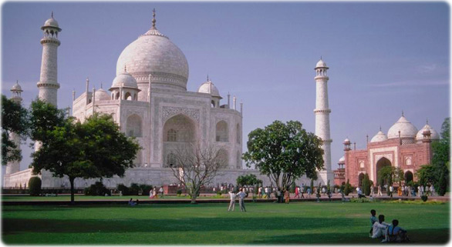

Slide 3

ÍNDIA
O Taj Mahal foi construído entre 1631 e 1652, pelo imperador muçulmano Shah Jahan (1592-1666) para imortalizar sua esposa favorita Mumtaz Mahal (1592-1631), também conhecida como Arjumand. Shah Jahan casou-se com ela em 1612 e, durante o nascimento de seu 14° filho, Mumtaz veio a falecer por complicações de parto. Shah Jahan foi enterrado ao lado de sua amada, após a sua morte.

Slide 4
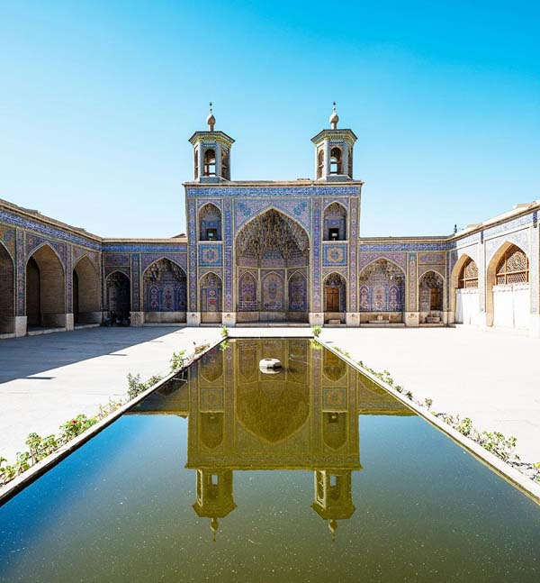

Slide 5

O Taj Mahal é um conjunto arquitetónico que serve de mausoléu para Arjumand. Exemplo da arquitetura Mughal, em que se misturam estilos indiano, persa e islâmico. São cinco estruturas principais: a entrada principal, o jardim, a mesquita, o jawab e o mausoléu. Este construído inteiramente em mármore branco, incluindo os quatro minaretes.

Slide 6
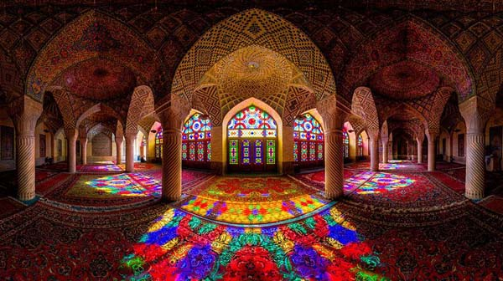

Slide 7
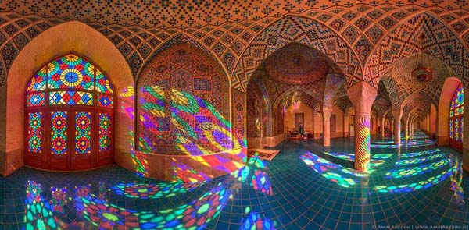

Slide 8
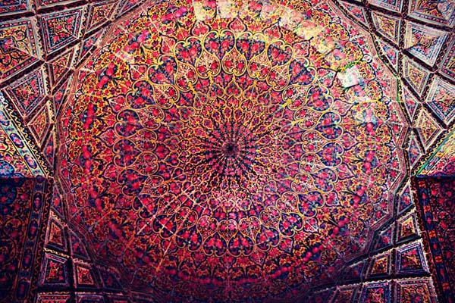

Slide 9
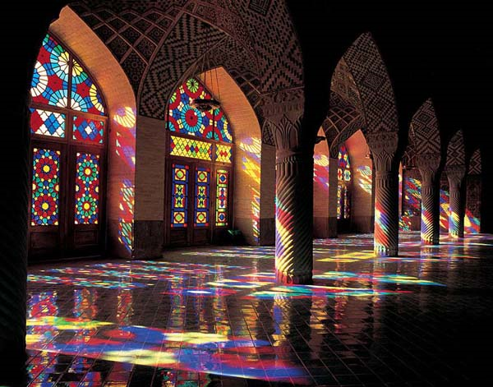

Slide 10
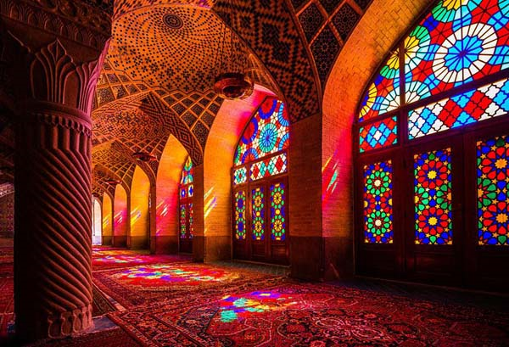

Slide 11
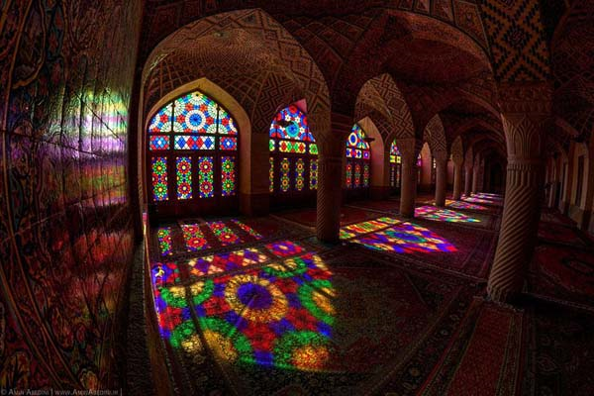

Slide 12
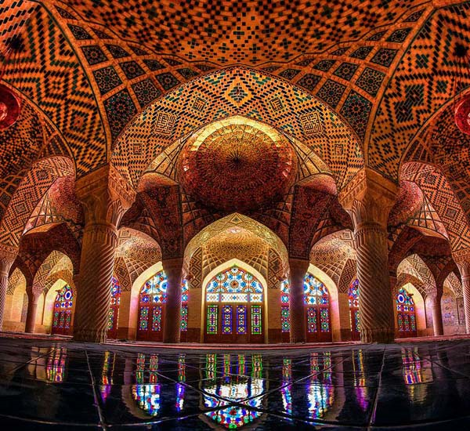

Slide 13
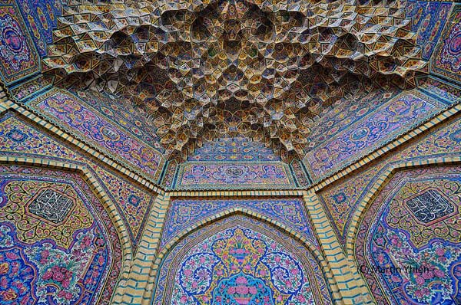

Slide 14
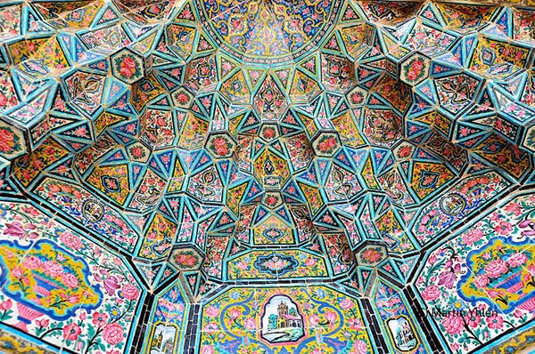

Slide 15
O Taj Mahal é uma das mais belas construções já feitas, tornado pela Unesco em 1983 como Património da Humanidade. Localiza-se em Agra, antiga capital do império Mughal, ao norte da Índia, às margens do rio Jamuna.

Slide 16
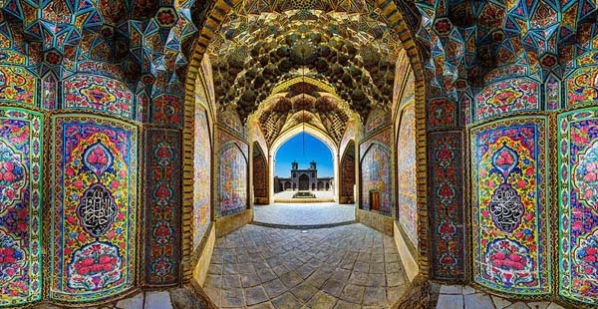

Slide 17
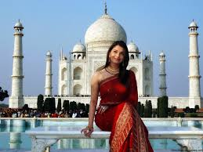

Música: “Vénus”
Fotos da Web
Formatação de JBVieira
Fevereiro / 2015

Slide 18
FIM

